Slide 1

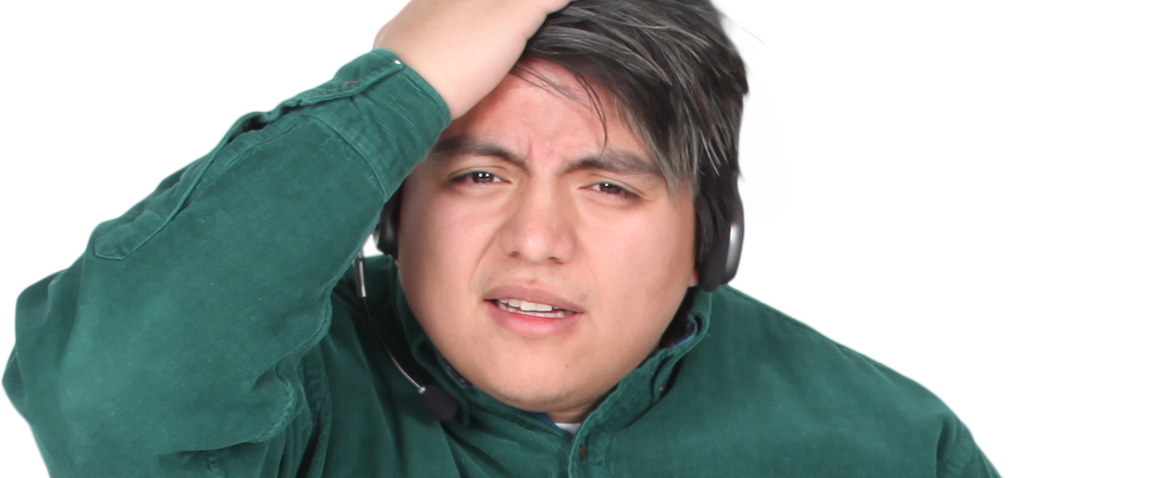
Den hemmelige krig

Slide 2
Hvem er afsenderen og hvem er den tiltænkte modtager?
Afsenderen er Christoffer Guldbrandsen og DR2
Modtagerne er alle som har interesse i Afghanistan krigen.

Slide 3
Hvilken type dokumentar er der tale om?
Dokumentaren er mest dybdeborende pga. den har en bestemt sag som den ønsker at belyse. Journalisten optræder også som detektiv der prøver at finde sagens sammenhæng og drage konklusioner. De bruger mange eksperter som kilder og de søger at være dagsordensættende

Slide 4
Hvad er dokumentarens hovedpåstand/vinkel, og hvilket formål har den?
Hovedpåstanden er at det danske forsvars indsats i Afghanistan krigen ikke opfyldte de krav der var blevet stillet af folketinget.
Pga. af at den er en dybdeborende dokumentar har den et tydeligt formål om at fremstille militæret og regeringen som nogen løgnere og dårlige mennesker.

Slide 5
Hvordan fremstilles de forskellige personer i dokumentaren?
De danske politikere og forsvaret
De danske politikere og forsvaret blive fremstillet meget negativt. De bliver fremstillet som usympatiske og løgnere. F.eks. ser man Anders Fogh Rasmussen tale om at Danmark bliver ved med at samarbejde med Amerika lige efter man har hørt om at de har mishandlet krigsfanger og ikke holder geneva konventionen.
Amerikanerne
Amerikanerne bliver fremstillet som umenneskelige. Dokumentaren fremstiller amerikanerne ud fra den vinkel hvor de har gjort noget meget forkert og brudt alle konventionerne. Man for det indtryk at amerikanere har en meget aggressiv måde at holde fanger på også overfor uskyldige civile.

Slide 6
Er bevisførelsen i dokumentaren, f.eks. billederne, troværdig?
Billeder som dem de viser i dokumentaren er de bedste beviser de kan få i de givne omstændigheder, men de giver kun et udsnit af virkeligheden, og kan ofte tages ud af kontekst og proportion. Vi mener dog at billederne formentligt er det mest pålidelige kildemateriale de bruger i dokumentaren.

Slide 7
Hvilke filmiske virkemidler bruges til at dramatisere, og hvordan understøtter de filmiske virkemidler dokumentarens pointer/budskaber?
Underlægningsmusik, supernær optagelse, grynet filmisk filter.
De forsøger at vække nogle følelser, i guess.

Slide 8
Diskuter om dokumentaren samlet set er troværdig og overholder kriterierne for dokumentargenren. Anvend den vedlagte tekst som del af jeres diskussion.
Dokumentaren er meget fiktionsrettet, og kan derfor være upålidelig. Den viser en meget ensidet historie, hvor vi ikke får de anklagedes synspunkt. Den overholder kriterierne for dokumentargenren, men ligger stærkt over i den fiktionskodede dokumentargenre.

